Slide 1

ESCUELA SUPERIOR POLITECNICA DEL LITORAL
Facultad de Ingeniería Eléctrica y Computación (FIEC)
MATERIA DE GRADUACIÓN
Microcontroladores Avanzados
PROFESOR : Ing. Carlos Valdivieso

Slide 2
Péndulo Invertido Con Controlador Pololu
GRUPO #7
Yuliana Cevallos
Israel España
Enrique Ortega

Slide 3
INTRODUCCIÓN
Nuestro proyecto tiene como objetivo la construcción de un Péndulo Invertido usando un controlador Pololu poniendo en práctica los conceptos fundamentales del Control Automático Moderno. Uno de ellos, el controlador PID (Proporcional Integral Derivativo). Se utiliza el software AVR Studio4 con lenguaje de programación C para el desarrollo de los algoritmos del proyecto. El hardware ha sido enriquecido con elementos que nos permiten obtener los resultados deseados, entre los cuales destacamos al Microcontrolador y al acelerómetro.

Slide 4
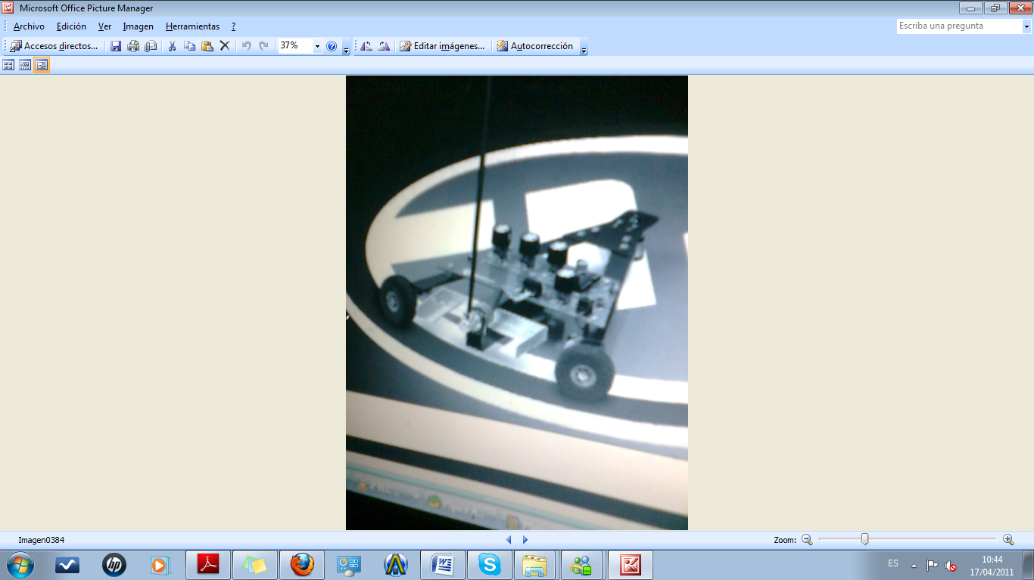
DESCRIPCIÓN GENERAL
ANTECEDENTES
Para aportar con nuevas ideas y técnicas de control se ha usado el concepto del Péndulo Invertido, ya que este dispositivo es un ejemplo clásico del Control Automático Moderno. Sus aplicaciones son muy variadas, en su forma más básica tiene como principal utilidad las aplicaciones didácticas, aunque al agregarse a otros sistemas, el péndulo invertido es utilizado para aplicaciones que incluyen hasta la reproducción de la manera como los humanos caminamos.

Slide 5
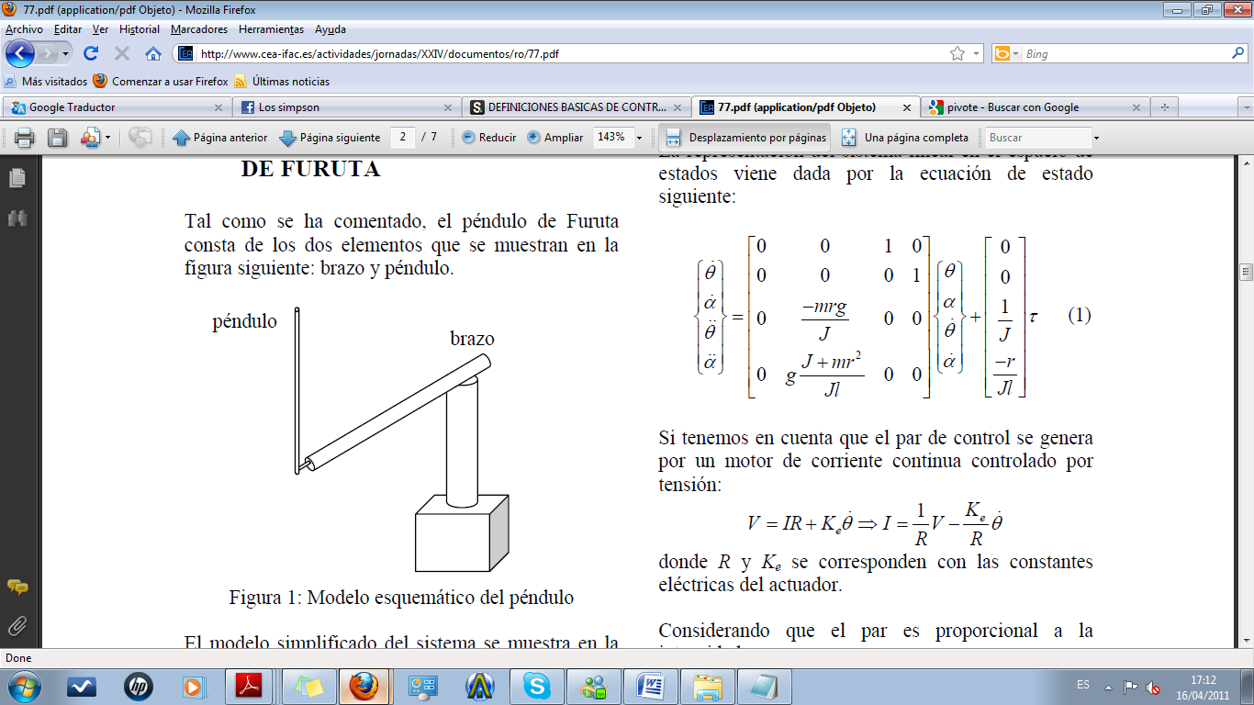
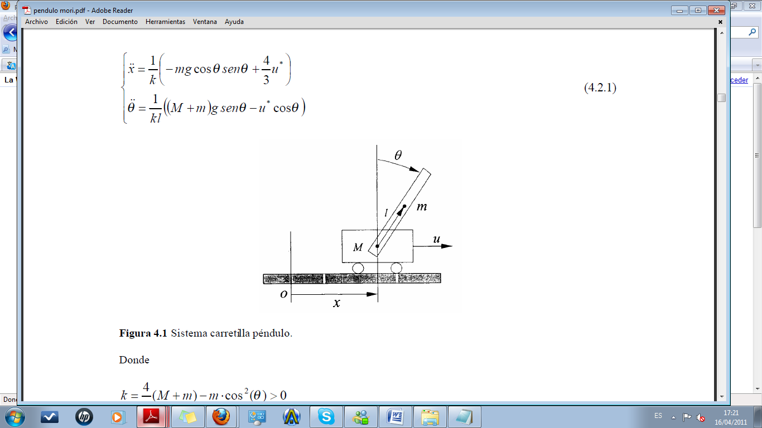
Péndulo de Furuta
El primer Péndulo Invertido fue construido por los años 70
Existe el modelo llamado el péndulo de Furuta, diseñado por el Dr. K. Furuta.
Otro modelo frecuentemente utilizado es el de Mori, conocido también como péndulo-carretilla.
El péndulo de Microchip que se denomina Péndulo Invertido con movimiento rotacional.
Péndulo de Mori
Péndulo de Microchip

Slide 6
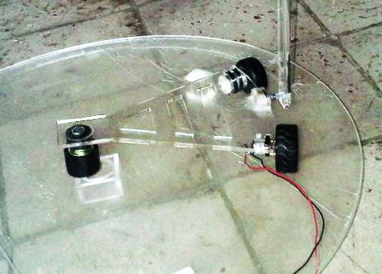
DESCRIPCIÓN DEL PROYECTO
Nuestro Péndulo Invertido tendrá movimiento rotacional, similar al de Microchip, el movimiento se da por medio de una estructura que en nuestro caso es de acrílico con dos motores colocados en sus ruedas, las cuales; se desplazan bordeando una circunferencia base también realizada en acrílico. El carrito gira sostenido de un eje o pivote para dar el equilibrio al péndulo mediante las señales que envía el acelerómetro.

Slide 7
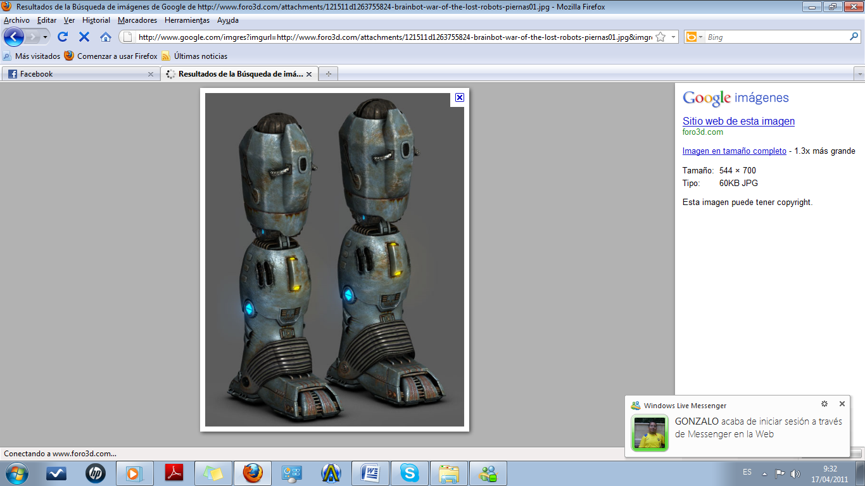
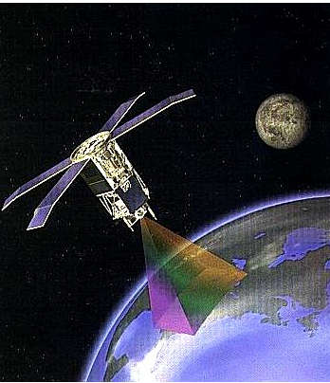
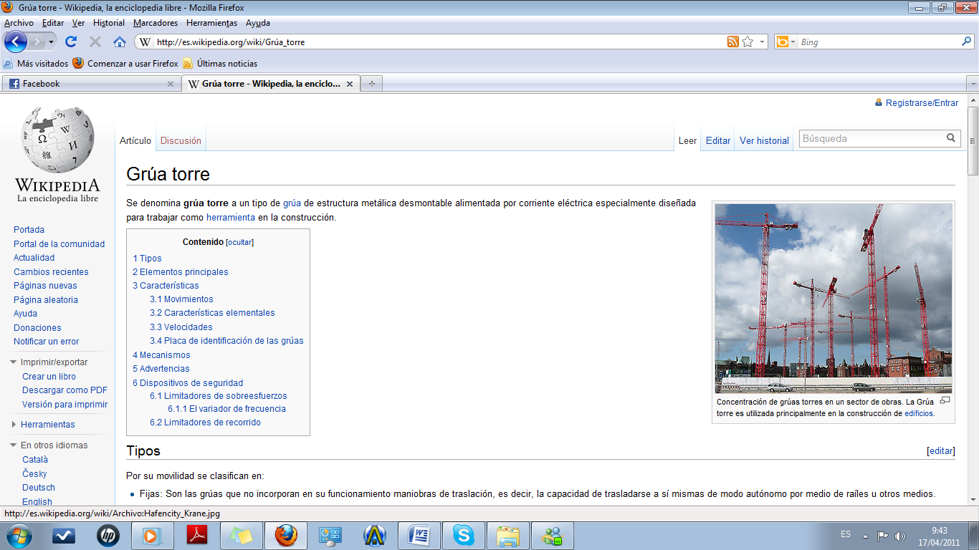
  APLICACIONES DEL PRINCIPIO DE FUNCIONAMIENTO
En el área de la robótica uno de los factores más importantes es la locomoción. Entre los diferentes tipos, tenemos la locomoción con piernas, simulando el caminar de los humanos.
En el posicionamiento de los satélites con respecto a la tierra tenemos otra aplicación del sistema del Péndulo Invertido.
En el control de estabilidad de grúas de torre, es otra de las aplicaciones que se le da al modelo matemático del péndulo invertido y que sin duda es una de las más utilizadas.

Slide 8
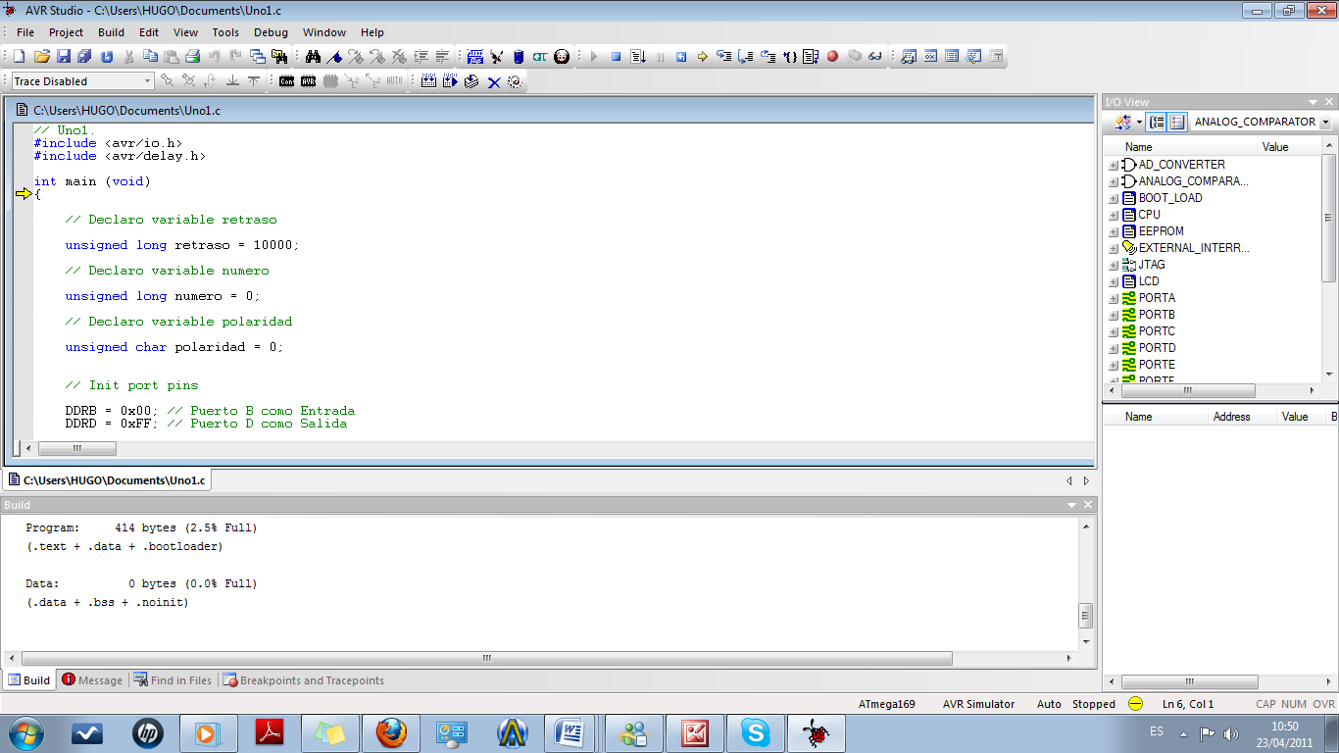
HERRAMIENTAS
  HERRAMIENTAS DE SOFTWARE
  AVR STUDIO4
  Es una herramienta de desarrollo para aplicaciones de Atmel AVR, la cual; nos permite realizar una programación C/C++ y utilizar código ensamblador. Entre sus características principales podemos destacar que posee un depurador que nos permite controlar la ejecución del programa y nos permite la corrección del mismo.

Slide 9
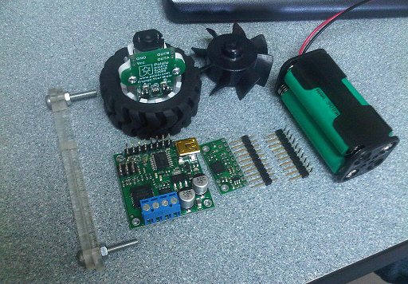
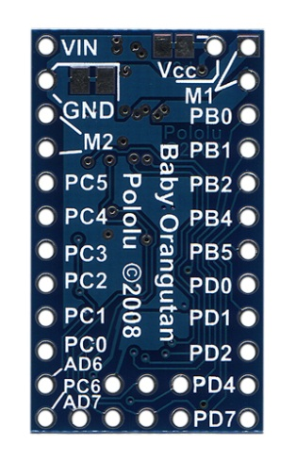
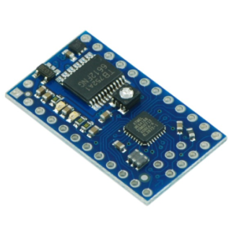
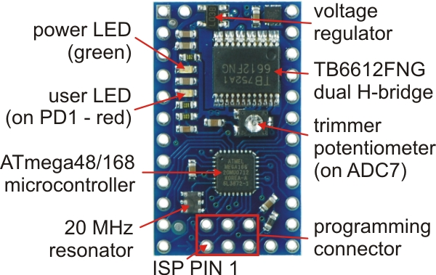
  HERRAMIENTAS DE HARDWARE
  BABY ORANGUTAN B-328
  Éste es el controlador Pololu que usaremos, el cual; recibirá y enviará señales a todos los demás elementos utilizados. Por lo tanto; dicha herramienta de hardware es la más importante para el desarrollo de nuestro proyecto, ya que contiene tanto el controlador de nuestro sistema y además consta de un driver con doble puente h para controlar los motores.

Slide 10
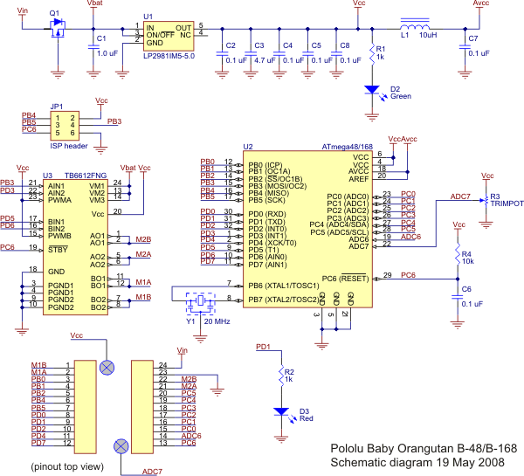
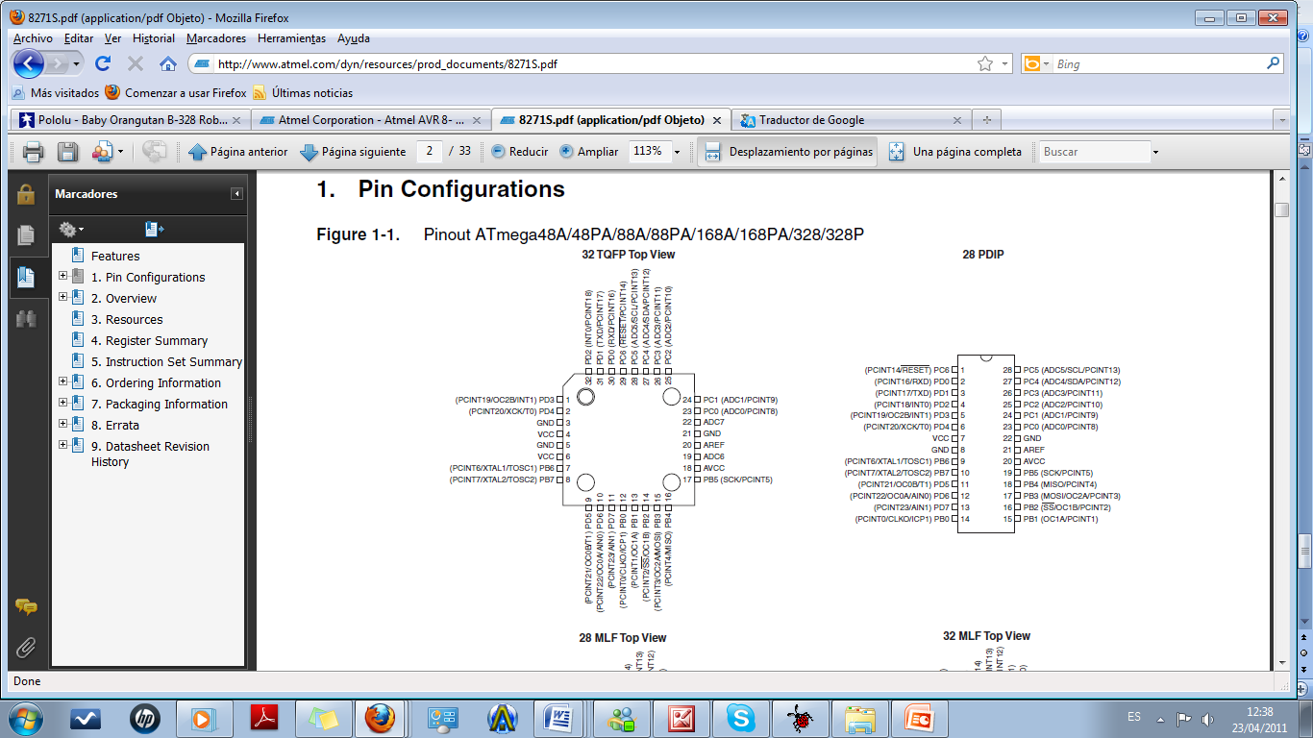
      Características Físicas
Tiene 24 pines
Dimensiones de 1.2” x 0.7”
Microcontrolador AVR ATmega 328P
Doble puente H para controlar 2 motores C.C
Dos indicadores Led
Un Potenciómetro
Resonador de 20 MHz
Peso de 1.0 gr
ATmega 328P

Slide 11
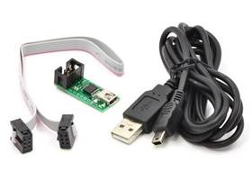
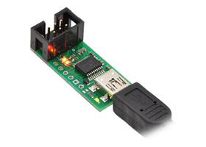
    PROGRAMADOR POLOLU USB AVR
    El programador USB “PGM03” de POLOLU para controladores basados en AVR; se lo considera como un dispositivo muy compacto. Además integra dos nuevas funciones, una de ellas es que funciona como Puerto Serial Virtual, para realizar prácticas de Comunicaciones Serial RS232, sin necesidad de conectar un cable adaptador Serial-USB y cable ISP

Slide 12
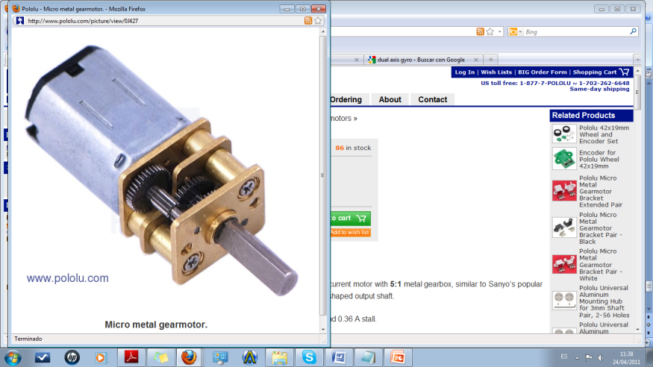
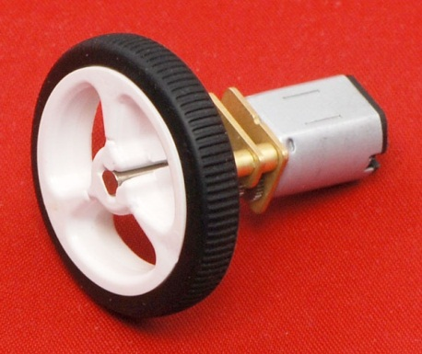
    MICRO METAL GEARMOTOR 30:1
Son pequeños motores que funcionan entre un rango de 3V a 9V, pero su voltaje ideal es de 6V. Casi todos tienen la misma forma física, la diferencia entre ellos radica en las relaciones de transmisión; existen desde los 5:1 a 128:1.
El eje del motor con engranajes coincide favorablemente a las ruedas necesarias en nuestro proyecto, que son: ruedas Pololu de 32×7mm.
CARACTERÍSTICAS
Medidas: 0.94" x 0.39" x 0.47".
Alimentación: 3V a 6V.
Corriente: a 6v, 360mA.

Slide 13
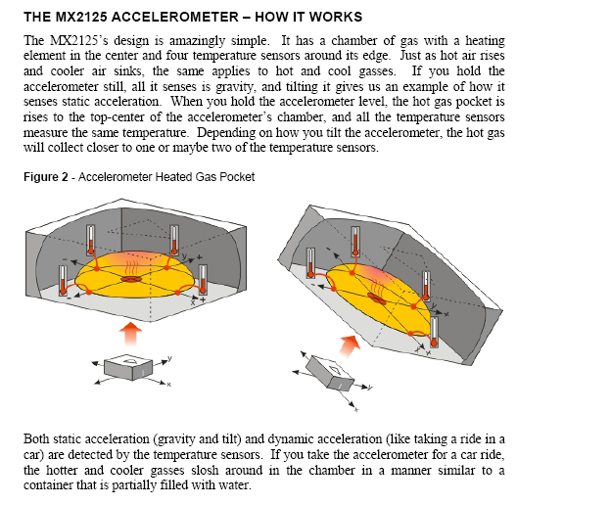
    Acelerómetro MEMSIC Parallax 2125 de doble eje.
Esencialmente el péndulo describirá un movimiento rotacional y debemos adquirir los valores de los ángulos de inclinación que tome. Para esto nos valemos de una lectura en un eje del elemento sensor que utilizamos que es el Acelerómetro.
CARACTERÍSTICAS
Medidas: 1 / 2 "x 1 / 2 " x 1 / 2 ", y el chip 1/4" x 1.4 "x 1.8’’.
Alimentación: 3,3 a 5V DC.
Corriente: <5 mA.
Temperatura de operación: 32ºF a 158ºF (0 a 70ºC).
Comunicación: TTL/CMOS, compatible con PWM de 100Hz

Slide 14
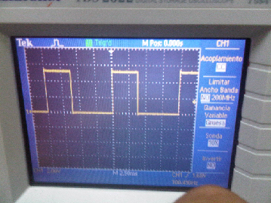
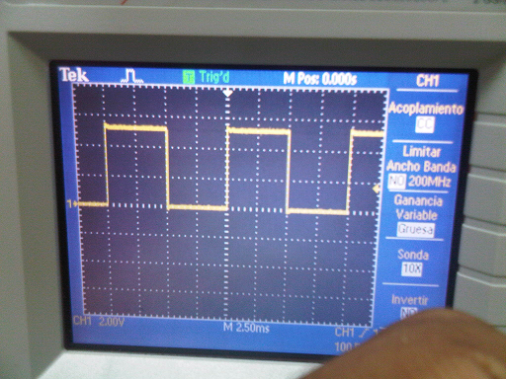
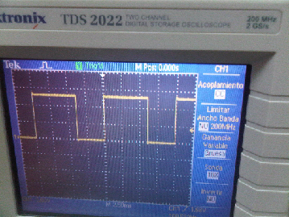
RESPUESTA DEL MEMSIC
0º
+θ
-θ

Slide 15
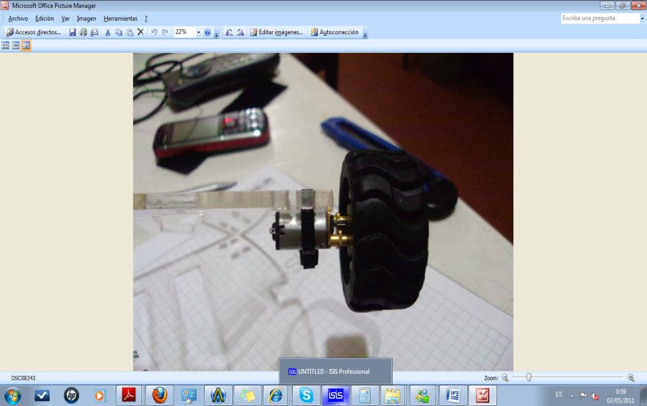
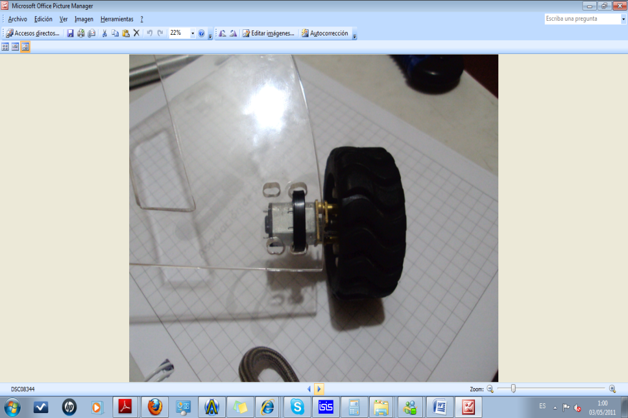
DISEÑO DEL PROYECTO
Diseño de la Estructura Física
Para generar el movimiento de la base del péndulo se uso dos Micro Metal Gearmotor 30:1, descritos anteriormente, los cuales; se sujetaron con un par de correíllas en el extremo opuesto al eje de giro, el mismo que se asienta en el centro de la pista de forma circular sobre la cual se asienta la estructura.

Slide 16
Análisis del Código de Programación
La programación realizada en lenguaje C describe el funcionamiento de los motores según la necesidad de movimiento de la estructura para lograr el equilibrio en el péndulo. Por otra parte, describe también; por medio de la programación del acelerómetro el ángulo y distancia del movimiento del péndulo durante la búsqueda de dicho equilibrio.
MICRO METAL GEAR MOTOR 5:1
Acelerómetro MEMSIC Parallax 2125 de doble eje
  BABY ORANGUTAN B-328
Diagrama de Bloques

Slide 17
Diagrama de flujo
2
Inicio
1
Ángulo 30<θ<0
Si
Duty Cycle >50
No
Inicializar
Puertos
No
Si
Velocidad=PID
Velocidad=o
Configurar Salida PWM
para Motores
Dirección=derecha calcular ángulo
No
Obtener Ancho de Pulso–Duty Cycle
No
Dirección
Duty Cycle <50
Si
Si
Forward=velocity
reverse=velocity
No
Dirección=izquierda calcular ángulo
Duty Cycle =50
Si
Delay 3ms
Ángulo = 0º
Calculo del Error
Fin
1
2

Slide 18
#include <avr/io.h>
#include <util/delay.h> // F_CPU is defined in "device.h" above
#include <pololu/3pi.h>
#include <avr/pgmspace.h>
#include <math.h>
#define pi 3.141592
//Leds. Salidas.
#define LEDP PORTD1
#define max_motor_duty 125 // MAX motor duty-cycle percentage
/* PID Controller Constants */
#define kp 100 // Proportional
#define ki 0 // Integral
#define kd 0.001 // Derivative
volatile int pid_sum_error; // sum of errors for intergral calc
volatile char pid_prev_error; // previous error for derivative calc
// This array of pins is used to initialize the OrangutanPulseIn routines. To measure
// pulses on multiple pins, add more elements to the array. For example:
// const unsigned char pulseInPins[] = { IO_D0, IO_C0, IO_C1 };
// BUZZER_IO is IO_D4 on the Orangutan SVP and IO_B2 on the LV, SV, Baby, and 3pi
const unsigned char pulseInPins[] = { IO_C5 };
void inicializar_puertos(void);
void M1_forward(unsigned char pwm);
void M1_reverse(unsigned char pwm);
void motors_init();
unsigned char PID(unsigned char error1);

Slide 19
int main()
{
unsigned char pwm1, error, direccion;
unsigned char value;
inicializar_puertos();
motors_init();
pulse_in_start(pulseInPins, 1); // start measuring pulses on PC5
while(1) // main loop
{
unsigned long curPulse; // length of current pulse in ticks (0.4 us)
unsigned char state; // current state of input (1 if high, 0 if low)
if (new_high_pulse(0) && new_low_pulse(0)) // if we have new high and low pulses
{
float motores = 100;
unsigned long high_pulse = get_last_high_pulse(0);
unsigned long period_in_ticks = high_pulse + get_last_low_pulse(0);
unsigned long T = 0.4 * high_pulse;
float A, angle;

Slide 20
// duty cycle = high pulse / (high pulse + low pulse)
// we multiply by 100 to convert it into a percentage and we add half of the denominator to
// the numerator to get a properly rounded result
unsigned long duty_cycle_percent = (100 * high_pulse + period_in_ticks/2) / period_in_ticks;
if (duty_cycle_percent == 50)
{
float angle=0;
pid_sum_error=0;
error=angle;
// M1_reverse(0);
// M1_forward(0);
}
else if (duty_cycle_percent >50)
{
float A = ((((float)T / 10.0) - 500) * 8) / 1000;
float angle = ((asin((float)A)) * 360.0) / (2 * pi);
error=angle;
// pwm1 = ((angle * 3) + 25);
// M1_reverse(pwm1);
direccion=1;
}

Slide 21
else if (duty_cycle_percent <50)
{
float A = ((((float)T / 10.0) - 500) * 8) / 1000;
float angle = ((asin((float)A) * -1) * 360.0) / (2 * pi);
error= angle;
// pwm1 = ((angle * 3) + 25);
// M1_forward(pwm1);
direccion=0;
}
}
if ((error==0) || (error > 20))
{
value = 0;
}else value = PID(error);
if (direccion==0)
{
M1_forward(value);
}else{
M1_reverse(value);
}
//probando
// value = PID(error);
if (value == 0)
{
PORTD &= (0<<LEDP);
}else PORTD |= (1<<LEDP);
_delay_ms( 10 );
}
}

Slide 22
void inicializar_puertos(void)
{
DDRD=0x6A; //0110 1011 0,1,3,5,6 Salidas
PORTD=0x00;
DDRB=0x0A; //0000 1010 1,3 Salidas
PORTB=0x00;
DDRC=0x01; //0000 0001 0 Salida
PORTC=0x00;
}
//Funciones para controlar la velocidad y dirección de los
//motores. PWM controla la velocidad, valor entre 0-255.
void M1_reverse(unsigned char pwm)
{
OCR0A = 0;
OCR0B = pwm;
}
void M1_forward(unsigned char pwm)
{
OCR0B = 0;
OCR0A = pwm;
}
void motors_init()
{
// configure for inverted PWM output on motor control pins:
// set OCxx on compare match, clear on timer overflow
// Timer0 and Timer2 count up from 0 to 255
TCCR0A = TCCR2A = 0xF3;
// use the system clock/8 (=2.5 MHz) as the timer clock
TCCR0B = TCCR2B = 0x02;
// initialize all PWMs to 0% duty cycle (braking)
OCR0A = OCR0B = OCR2A = OCR2B = 0;
// set PWM pins as digital outputs (the PWM signals will not
// appear on the lines if they are digital inputs)
DDRD |= (1 << PORTD3) | (1 << PORTD5) | (1 << PORTD6); //Ya inicializados en otra función, se puede quitar.
DDRB |= (1 << PORTB3); //Ya inicializado en otra función, se puede quitar.
}

Slide 23
unsigned char PID(unsigned char error1)
{
float prop_term;
float integ_term;
float deriv_term;
float sum_terms;
int velocity;
prop_term = 0;
integ_term = 0;
deriv_term = 0;
sum_terms = 0;
// Integeral term calc of PID
if (ki != 0) {
pid_sum_error += error1;
integ_term = ki*(float)pid_sum_error;
sum_terms += integ_term;
}
// Derivative term calc of PID
if (kd != 0) {
deriv_term = kd*(float)(error1-pid_prev_error);
pid_prev_error = error1;
sum_terms += deriv_term;
}
// Propotional term calc of PID
prop_term = kp*(float)error1;
sum_terms += prop_term;
if (sum_terms > max_motor_duty) { velocity = max_motor_duty; }
else { velocity = (int)sum_terms; }
return velocity;
}

Slide 24
CONCLUSIONES
Notamos en el desarrollo de este proyecto que existen dispositivos que a simple vista pueden resultar útiles para la realización del trabajo, pero que estudiando sobre los diferentes dispositivos encontramos los elementos necesarios.
Al momento de escribir el programa pudimos concluir que es necesario saber palabras del lenguaje de programación que se está usando para poder escribir el código, porque se puede tener claro el algoritmo pero no se puede plasmar la idea con un código si no se conoce aquellas palabras claves del lenguaje.
Se concluye que es importante desarrollar la programación en base a al análisis previo de los principios de funcionamiento de cada elemento que participa en el proyecto porque de esta manera no tendremos inconvenientes ni contratiempos que perjudiquen la realización del mismo.

Slide 25
RECOMENDACIONES
Es recomendable revisar y comprobar que el hardware a utilizar se encuentre en buen estado interna y externamente internamente.
Realizar antes de cualquier cosa, pruebas de cómo grabar el controlador y el uso del programador
Estudiar y comprobar si el hardware a utilizar es el apropiado para las acciones que se quiere realizar
Escoger una estructura física adecuada a la dinámica del proyecto a ejecutar.

